Slide 1

表情辨識遊戲
指導教授：黃文楨教授
0524074 高郁雯
0524080 梁峻瑋
0524098 林薇婷
0524102 林姿妏

Slide 2
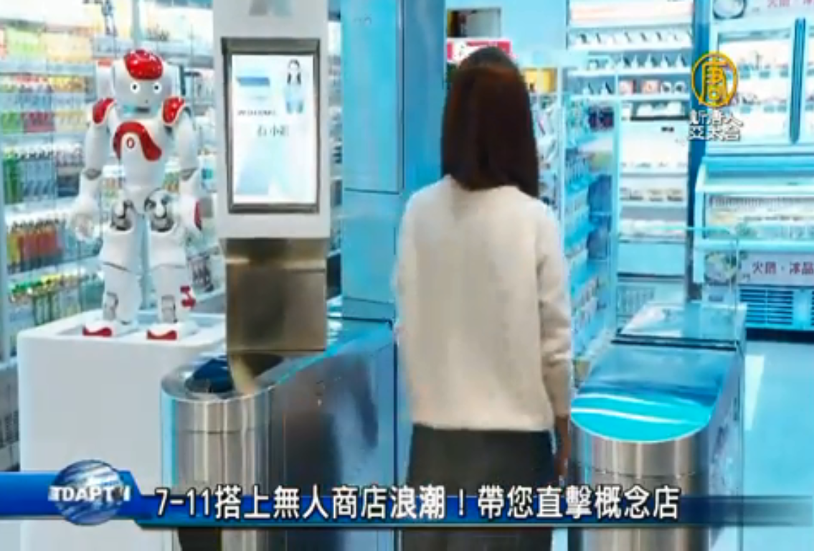
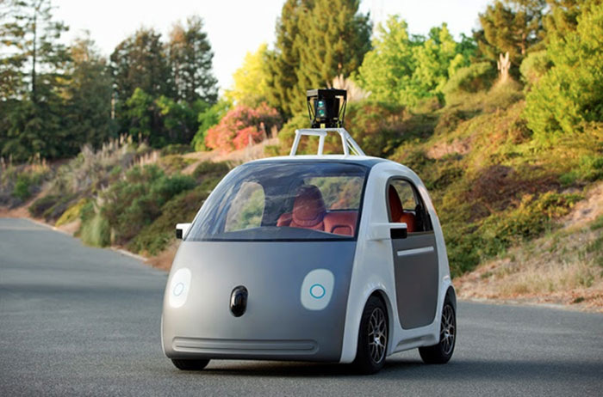
專題內容－動機
我們這組覺得辨識系統具有未來的發展性，已經廣泛應用在任何事物上。
EX:無人商店、無人汽車....等應用人臉辨識技術。
有別單純的人臉辨識應用，我們想更進一步細分出”情緒”辨識來進行小遊戲的開發。
1/8

Slide 3
專題內容－需求
順應現代人喜歡玩手機遊戲，開發以人們做出符合系統提示的表情闖關遊戲
透過做出各種表情 EX:笑臉、哭臉、生氣臉、驚訝臉...等
能使心情愉悅，同時讓臉部肌肉放鬆。
目標表
利害關係人
利害關係人 | 目標
使用者 | 透過遊戲享受悠閒的時間 有效率的辨識出使用者即時回饋的表情 並迅速評估是否有到過關標準
系統管理者 | 正確及時的紀錄使用者表情數據 以利建立資料庫並應用於其他領域
2/8

Slide 4
專題內容－事件表
事件名稱 | 使用案例名稱
建立使用者暱稱資料 | 填入基本資料作業
建立分數機制 | 分數數據庫作業
建立音樂機制 | 音樂數據庫作業
建立表情機制 | 表情數據庫作業
建立一般設定機制 | 一般設定作業
3/8

Slide 5

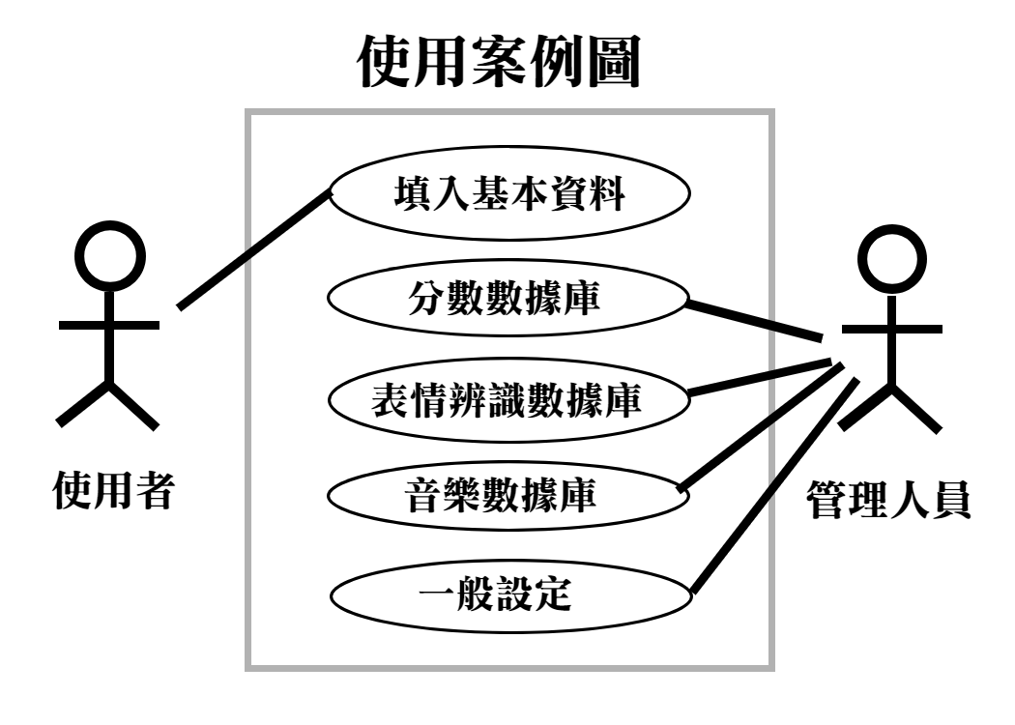
4/8

Slide 6

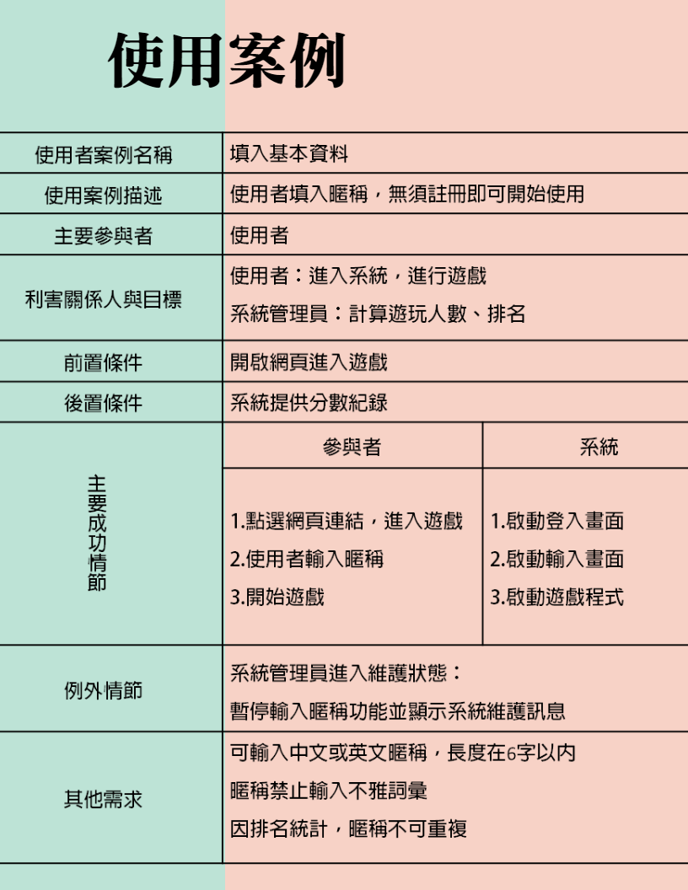
5/8

Slide 7
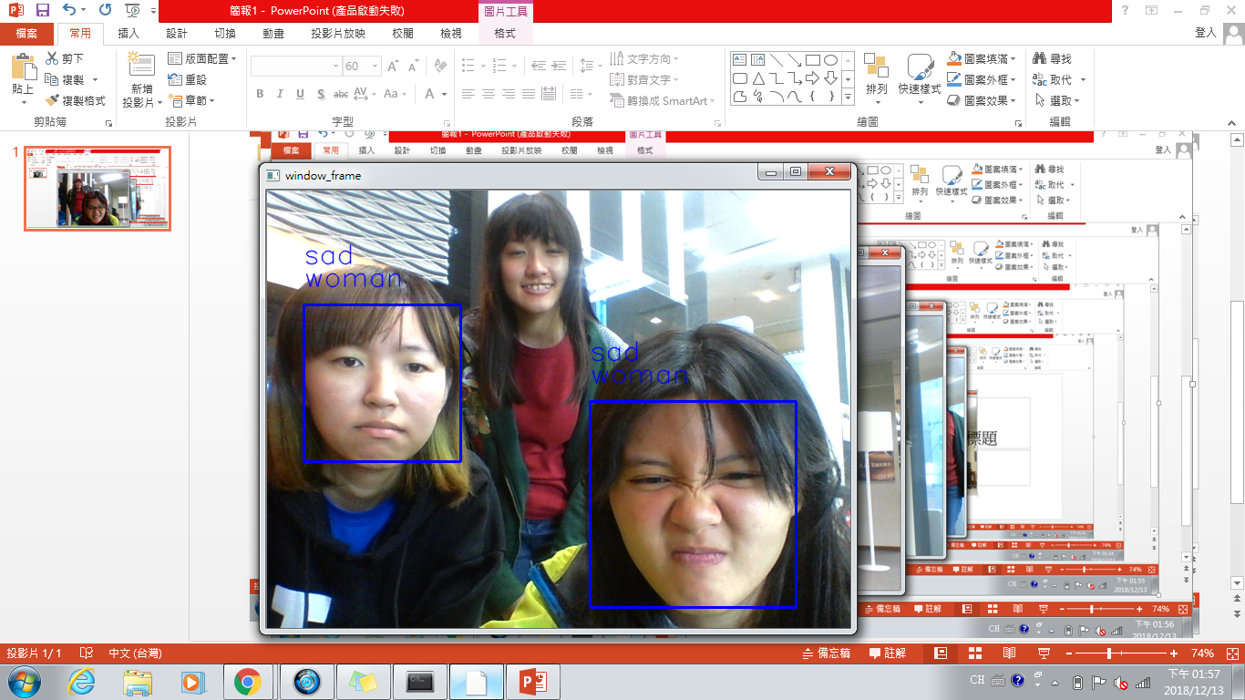
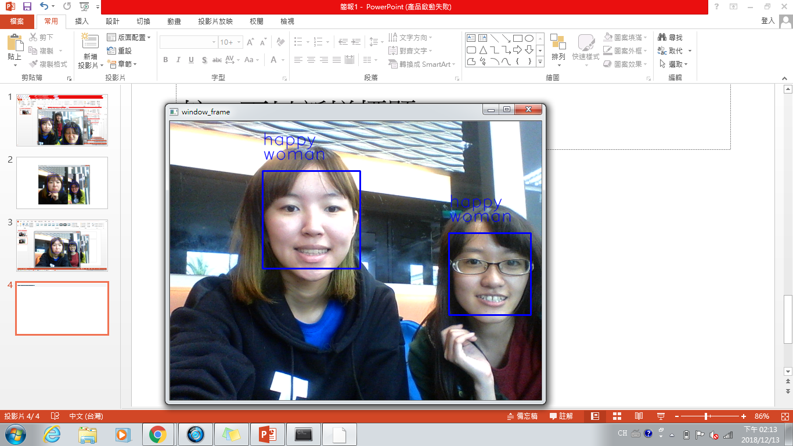
實際表情辨識畫面
6/8

Slide 8
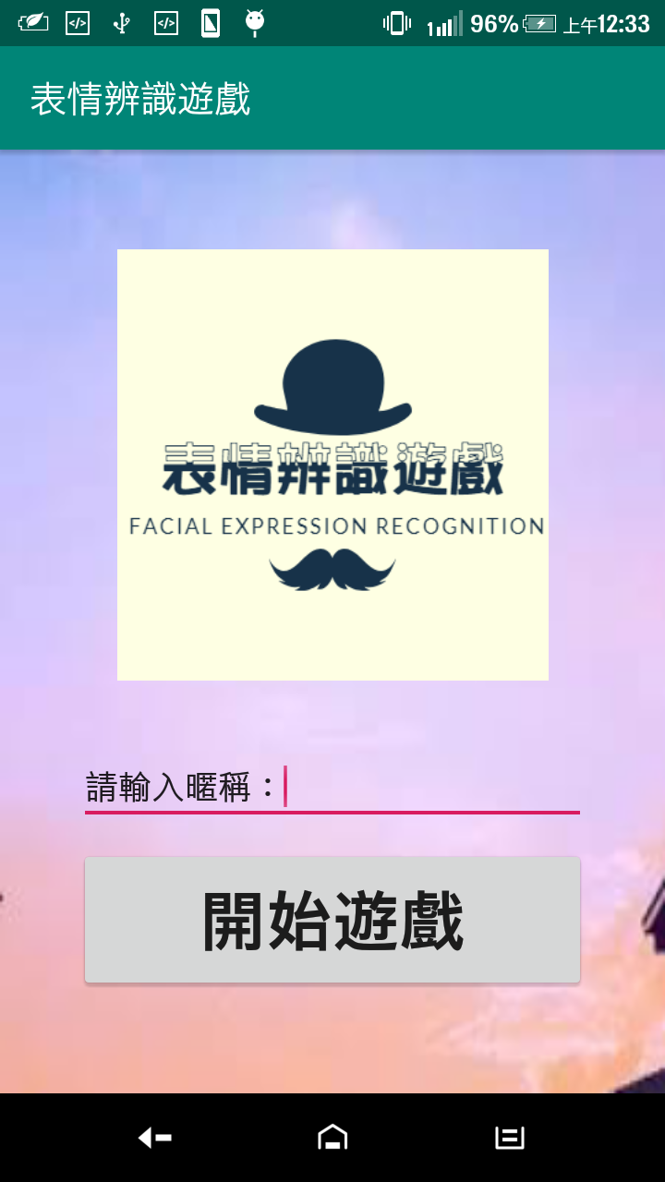
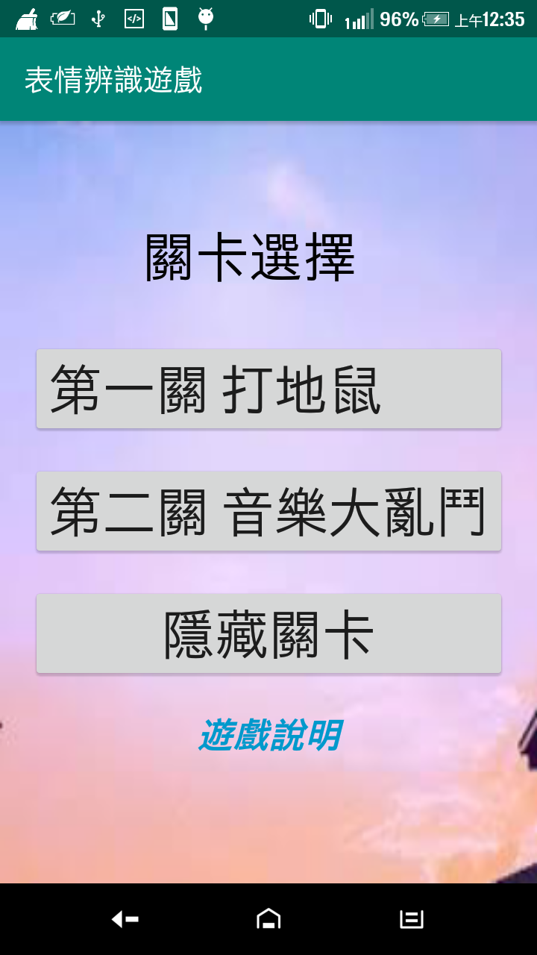
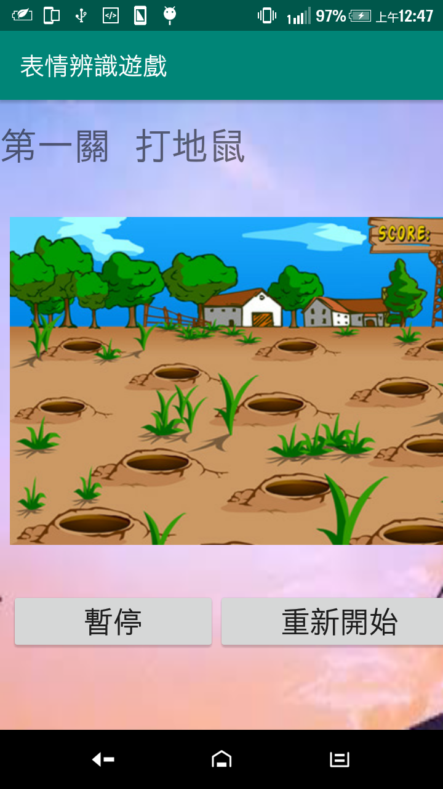
系統畫面
登入畫面
階段性關卡
進行遊戲
7/8

Slide 9
活動圖
使用者 | 管理部門
檢查是否輸入名稱
開啟遊戲
否
印出 “請輸入名稱” 提醒
是
檢查是否重複
是
印出 “該名稱已使用” 提醒
否
啟動遊戲
開始闖關
統計分數排名
8/8

